Slide 1
Multiplayer m/ Flutter & Deno

Slide 2
Demonstration

Slide 3
Hvorfor er eksemplet lavet seperat?
Tidsfrist
Baggage
MVP baseret på virkeligheden

Slide 4
Design

Slide 5
Design - Serveren
Spillogik på serveren – langsomt spil
Serveren sender periodisk ting ned og accepterer periodisk beskeder
Websockets – ligger sig bedre op til løbende tovejskommunikation end traditionel REST

Slide 6
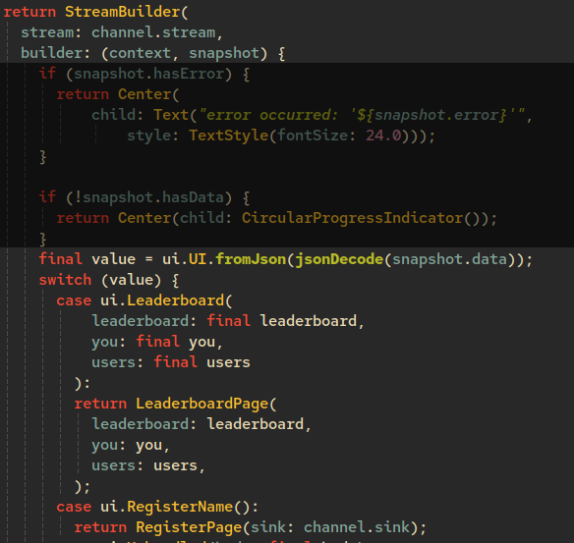
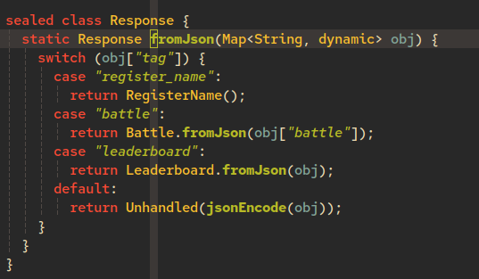
Design - Klienten
Serveren bestemmer hvad der burde renderes – klienten får det til at ske

Slide 7
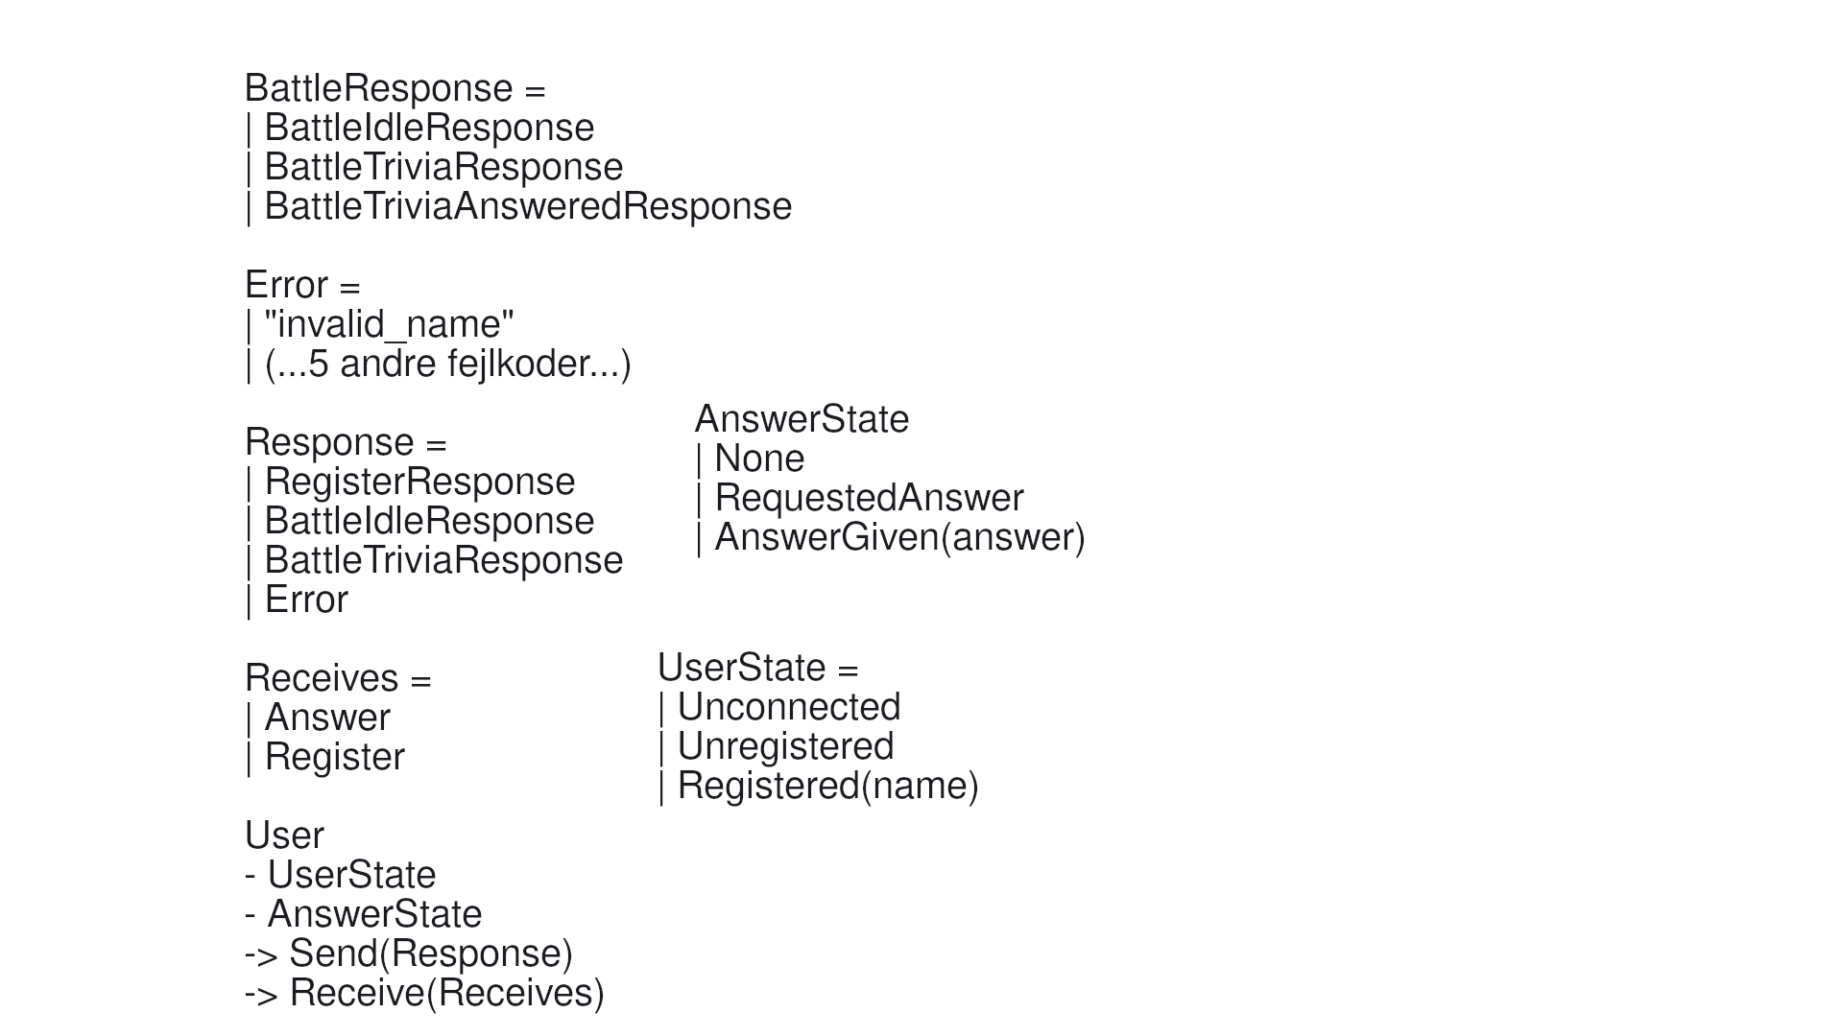
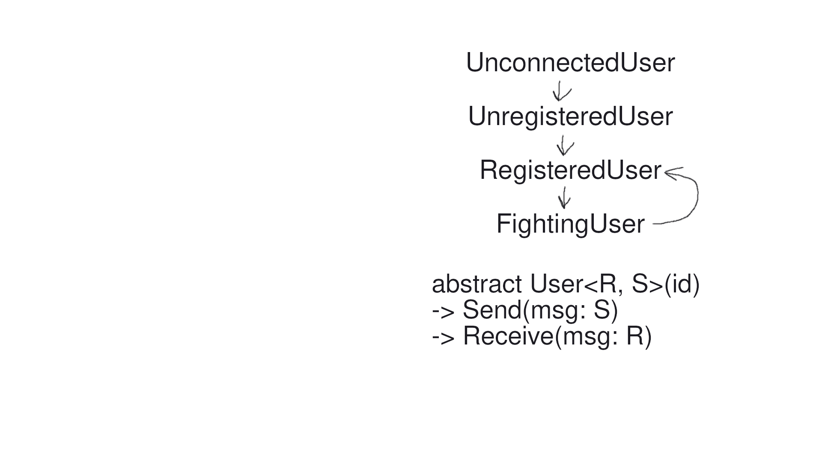
Design - Ansvarsfordeling

